Slide 1



„Uczeń polskiej szkoły branżowej w niemieckim systemie dualnym”
Projekt POWER VET nr
2018-1-PL01-KA102-049788
Projekt współfinansowany przez Unię Europejską w ramach środków Europejskiego Funduszu Społecznego
„Ponadnarodowa mobilność uczniów i absolwentów oraz kadry kształcenia zawodowego”

Slide 2
Cel projektu:
doskonalenie zawodowe 16 uczniów szkoły branżowej w niemieckich zakładach pracy,
doskonalenie języka obcego,
poznanie kultury, geografii, historii Niemiec,
rozwój osobisty, wzrost pewności siebie, zawarcie nowych znajomości

Slide 3
czas trwania: 4 – 24.07.2021 roku (3 tygodnie),
organizacja przyjmująca: Projekt Korrekt e.V Schkeuditz (Vitalis Betreuungsgesellschaft für Modellprojekte mbH,/
miejsce stażu: Schkeuditz k. Lipska,
uczestnicy projektu: uczniowie klas pierwszych, drugich i trzecich (absolwenci):
  mechanicy samochodowi,
  elektromechanicy samochodowi,
  operatorzy obrabiarek skrawających,
  blacharz samochodowy,

Slide 4
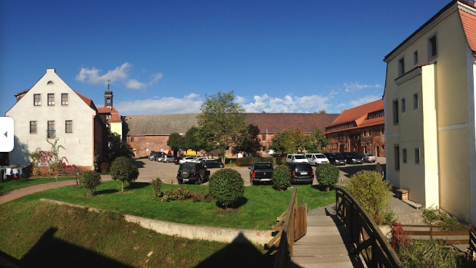
Organizacja przyjmująca zapewniła: miejsca odbywania staży, zakwaterowanie, wyżywienie, program kulturowy, wycieczki i czas wolny (wspólnie z opiekunami ze szkoły)

Slide 5
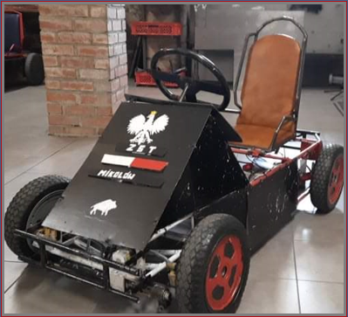
Praktyki zawodowe
Nasza grupa stanęła przed wyzwaniem zbudowania pojazdu e-buggy.
Realizując to zadanie każdy z nas znalazł pracę dla siebie zgodnie z posiadanymi umiejętnościami: mechanicy, elektromechanicy, blacharz czy operatorzy.
Do dyspozycji otrzymaliśmy plany budowy buggy, materiały i części oraz cały warsztat wraz z wyposażeniem. Pojazd miał powstać do końca naszych praktyk.

Slide 6
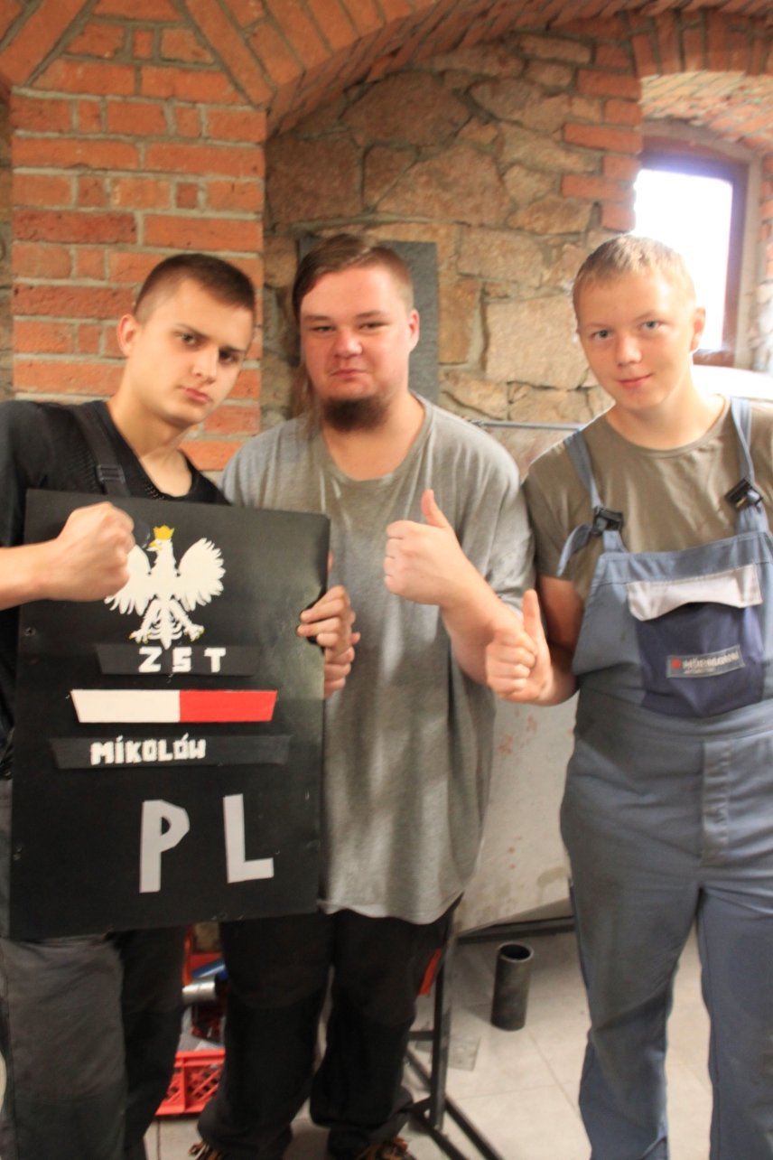
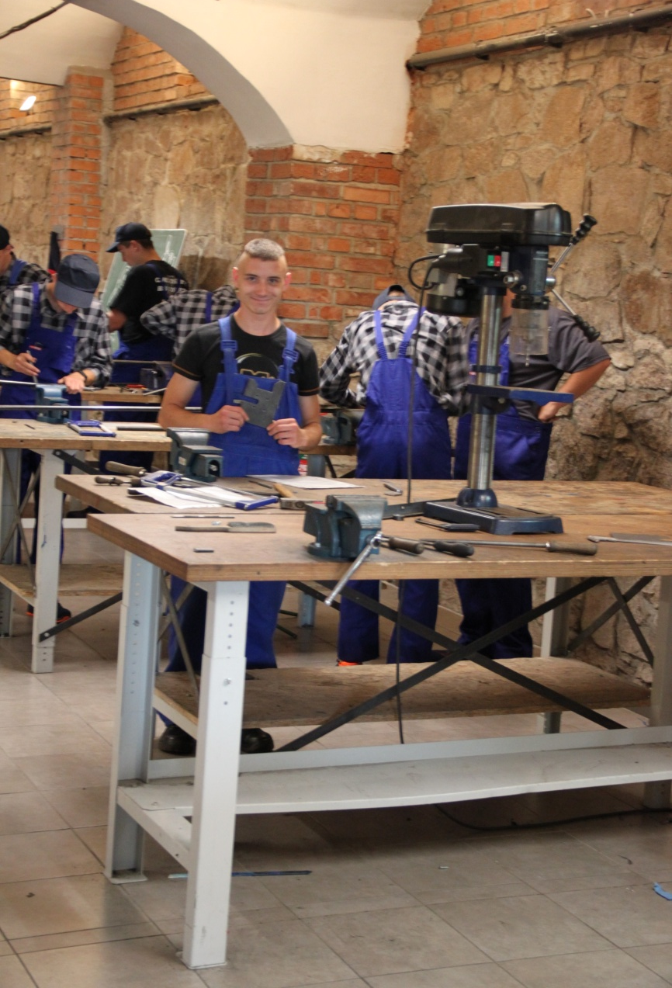
Praktyki zawodowe

Slide 7
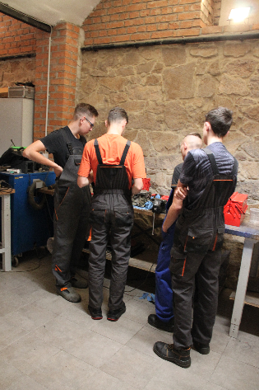
Praktyki zawodowe
.
.
Realizację projektu rozpoczęliśmy od zapoznania się z dokumentacją techniczną, przygotowania niezbędnych materiałów i obróbki ręcznej materiałów.

Slide 8
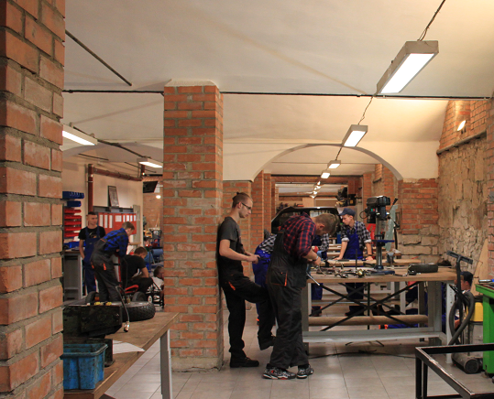
Praktyki zawodowe
Obróbka ręczna

Slide 9
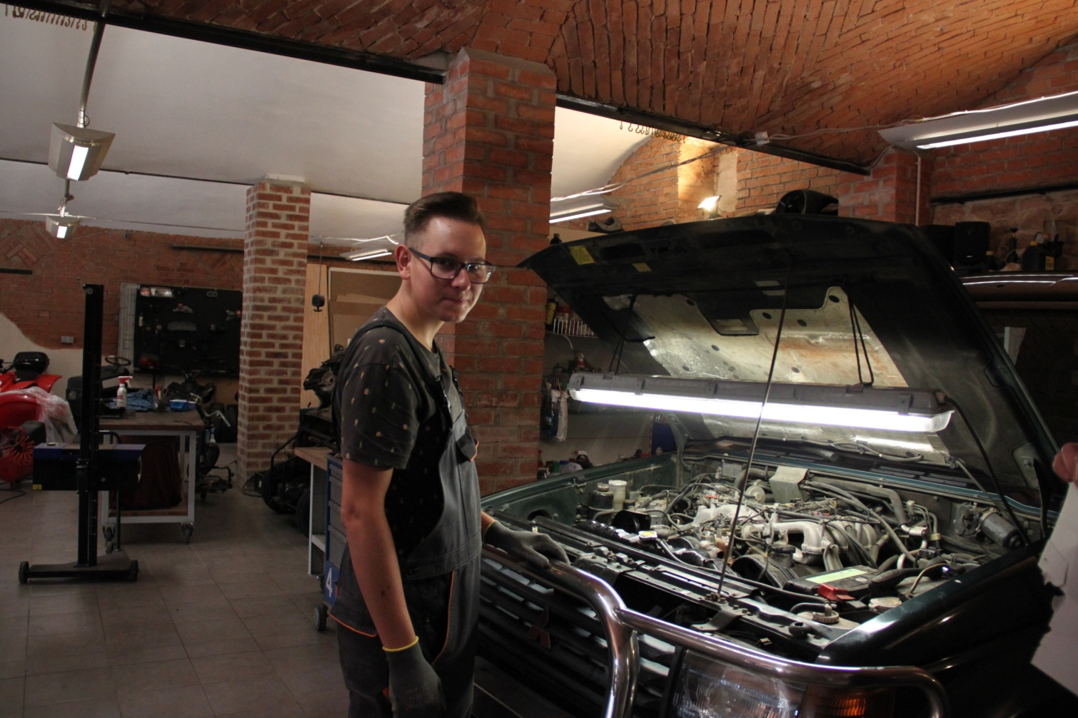
Praktyki zawodowe
Mechanicy i elektromechanicy samochodowi zajmowali się również obsługą i naprawą samochodów firmowych i samochodów klientów warsztatu

Slide 10
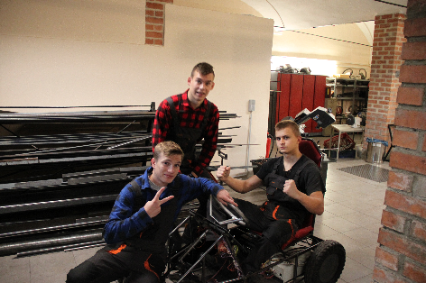
Praktyki zawodowe
Po trzech tygodniach podołaliśmy zadaniu, odnieśliśmy pełny sukces : )

Slide 11
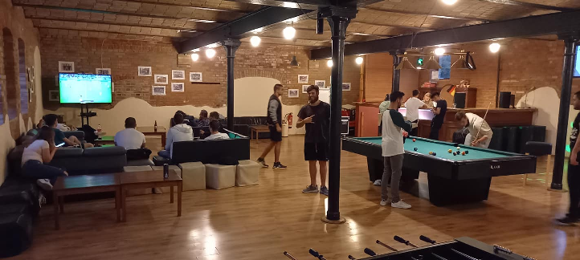
Czas wolny
Czas wolny wykorzystaliśmy na zwiedzanie okolicy, spędzanie czasu w klubie młodzieżowym i na odpoczynek po pracy

Slide 12
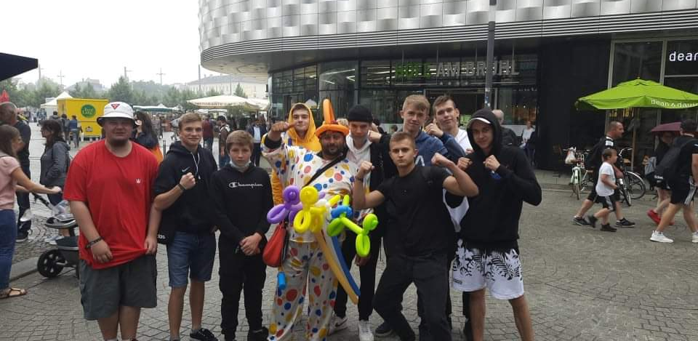
Czas wolny

Slide 13
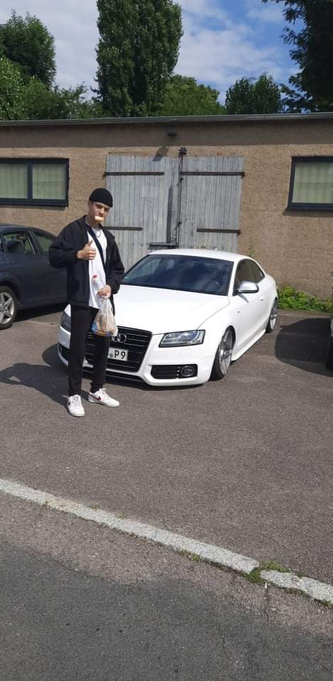
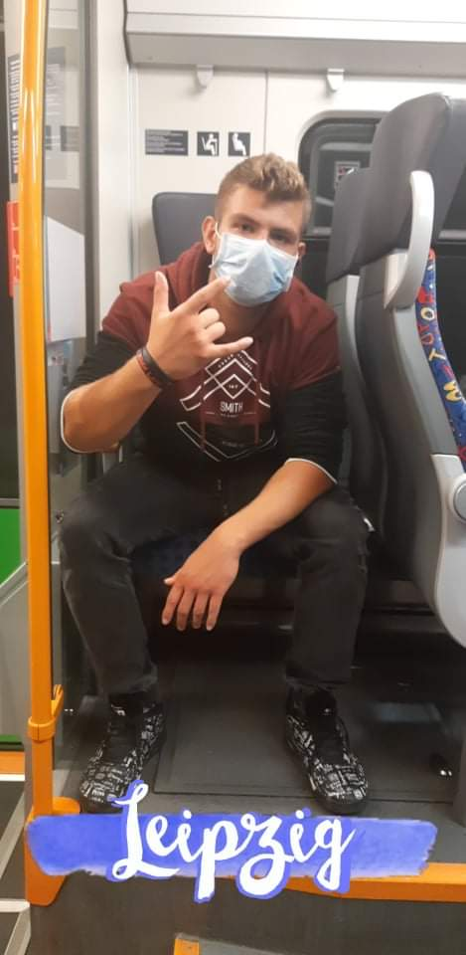
Czas wolny

Slide 14
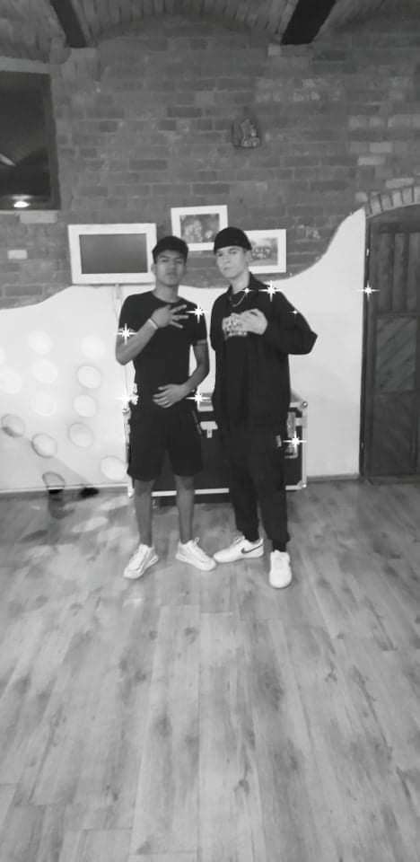
Czas wolny
W czasie pobytu w Niemczech poznaliśmy również ludzi z innych krajów takich jak Bułgaria, Chorwacja oraz polską grupę z Podlasia, nie przeszkodziły nam w tym bariery językowe

Slide 15
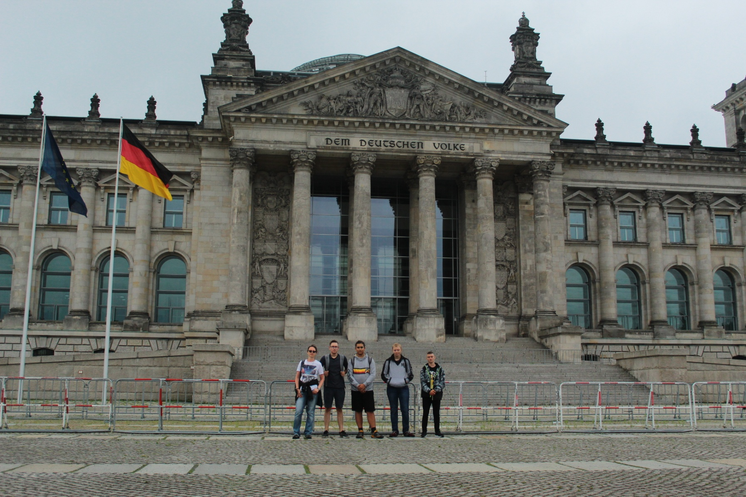
Wolny czas przeznaczyliśmy na zwiedzanie Drezna, Lipska oraz Berlina

Slide 16
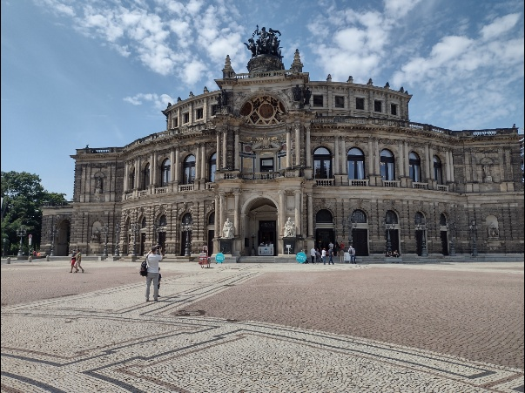

Slide 17
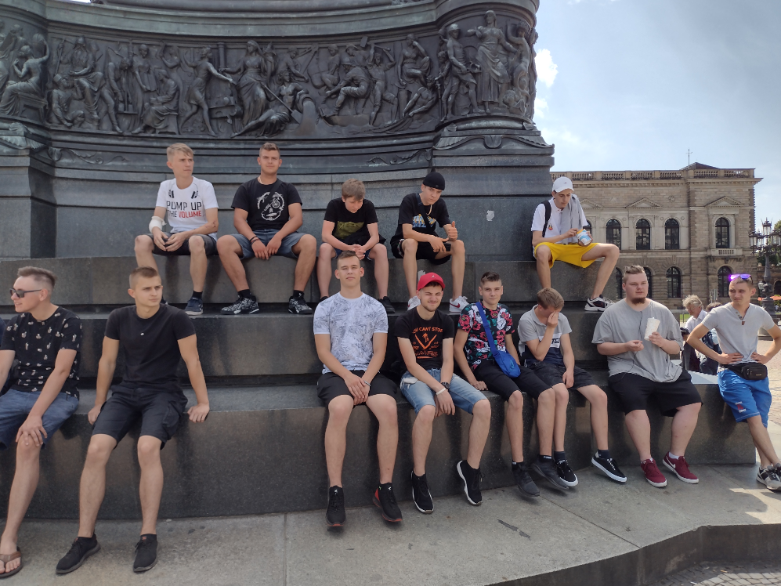

Slide 18
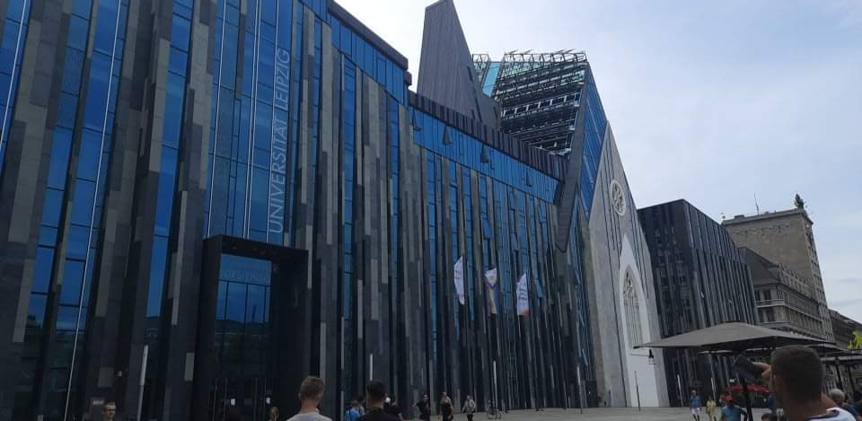
W Lipsku zwiedzaliśmy dużo ciekawych miejsc takich jak Kościół św. Mikołaja, starówkę oraz przedstawiony na zdjęciu uniwersytet

Slide 19
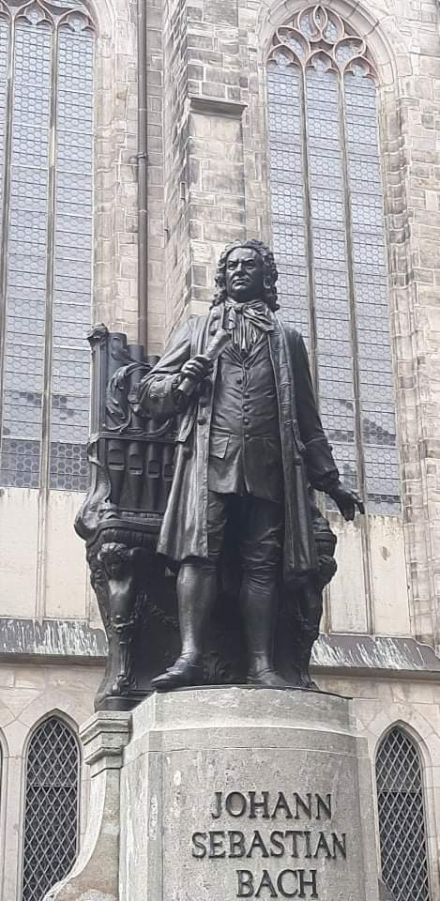
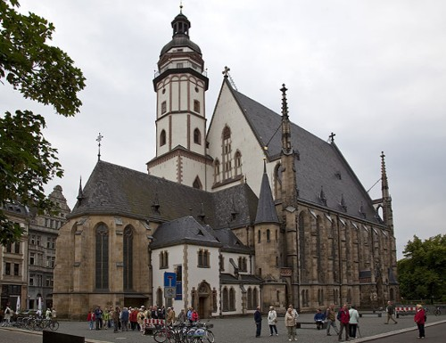
Johann Sebastian Bach
kompozytor i organista niemiecki epoki baroku, jeden z najwybitniejszych artystów w dziejach muzyki, kompozytor dworski. Czołowa postać rodu Bachów, wybitny wykonawca i jeden z najbardziej wpływowych kompozytorów. Za jego pomnikiem można dostrzec Kościół św. Tomasza

Slide 20
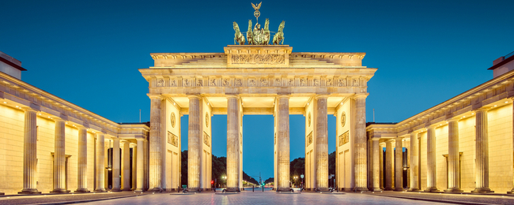
Naszą ostatnią wycieczką była wycieczka do Berlina

Slide 21
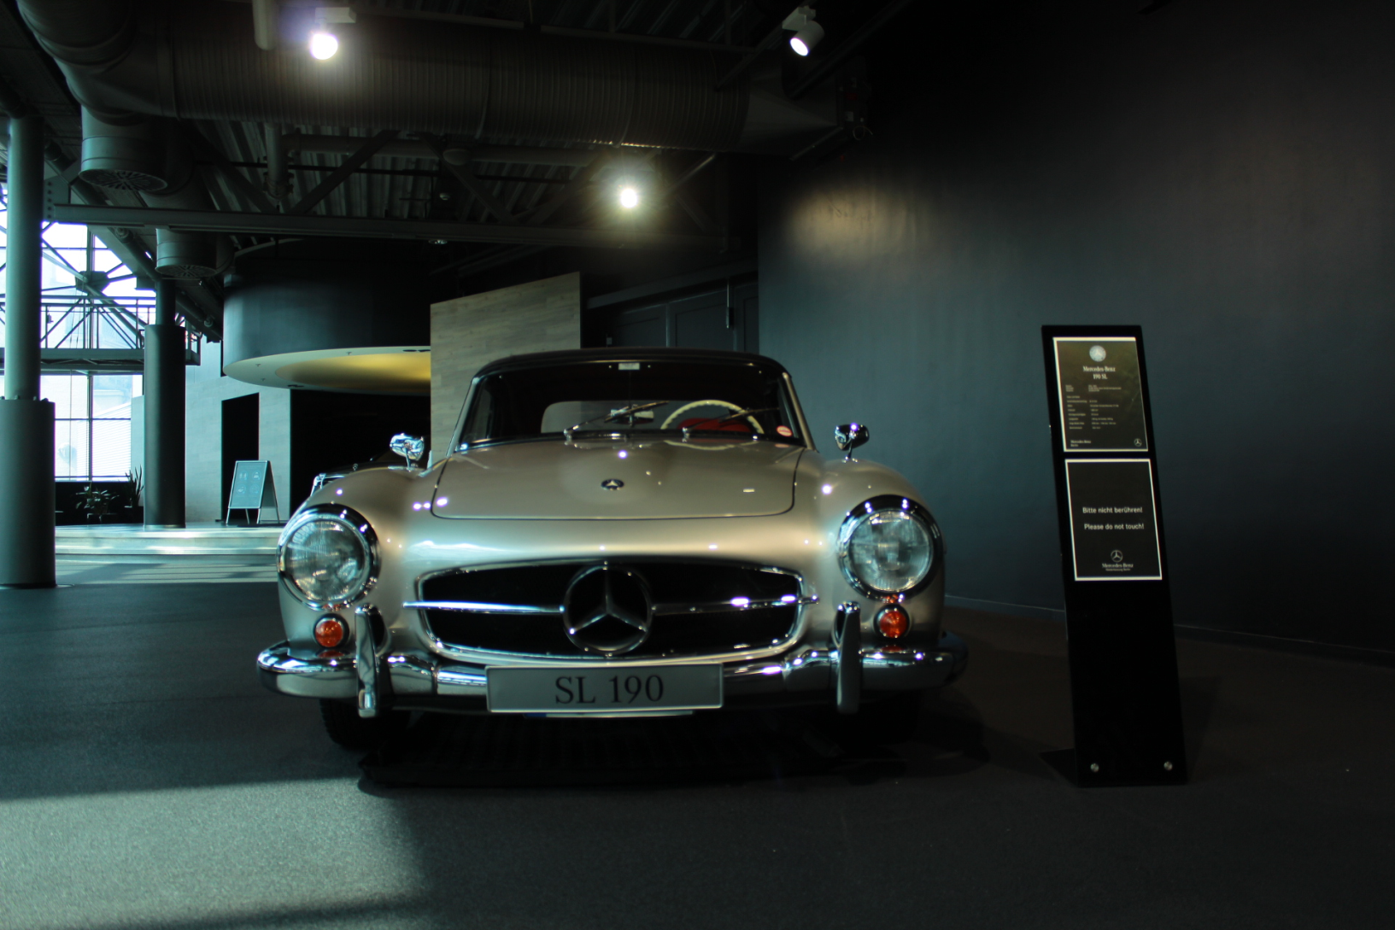

Slide 22
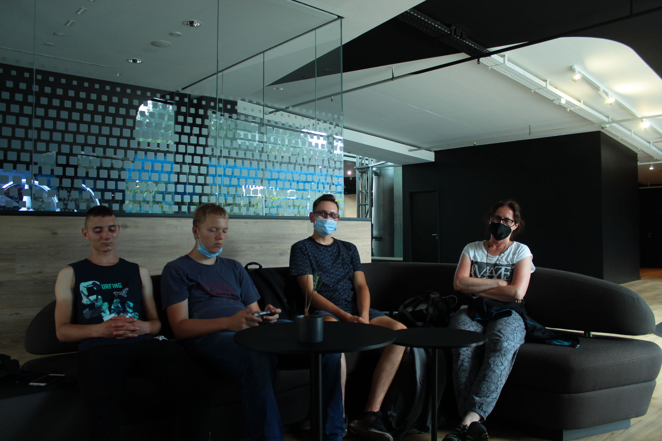

Slide 23
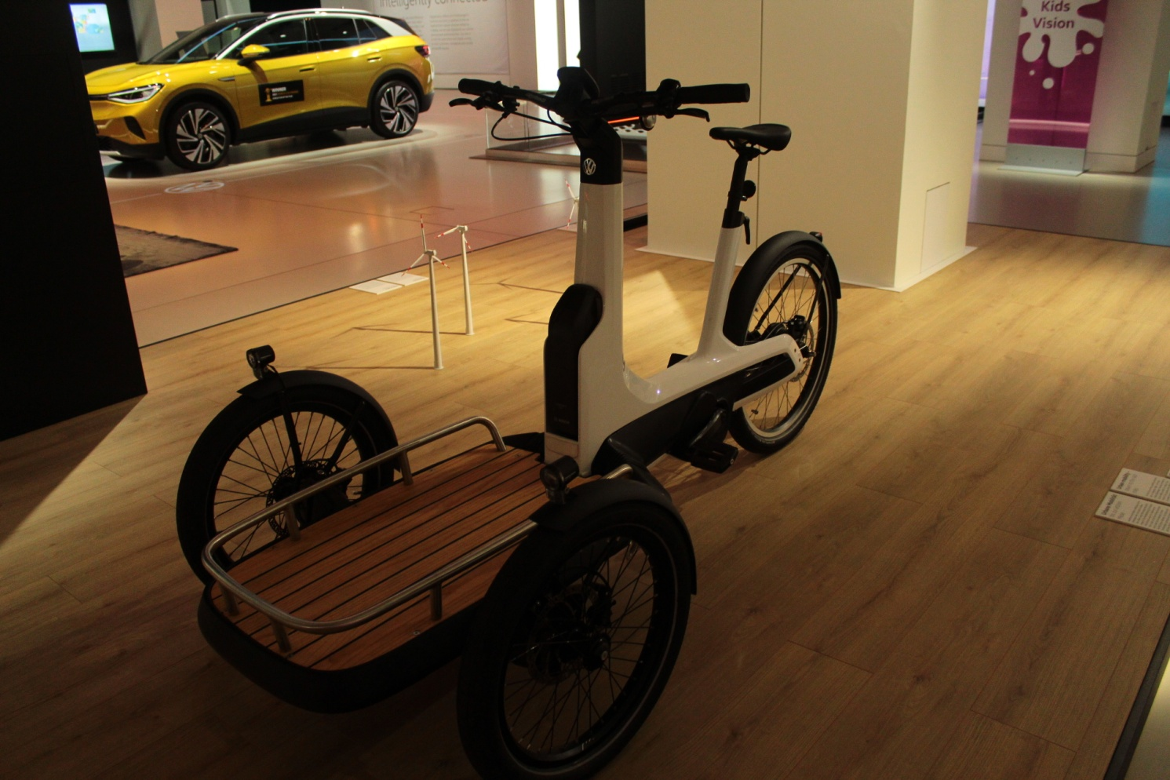
Spotkaliśmy się z technologią, której nigdy dotąd nie widzieliśmy

Slide 24
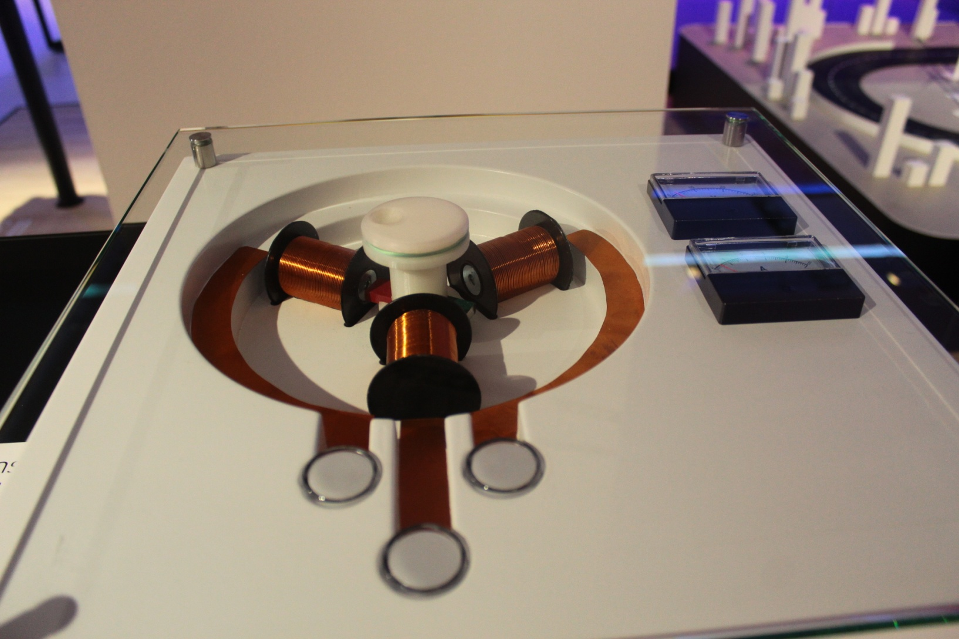
Wycieczki

Slide 25
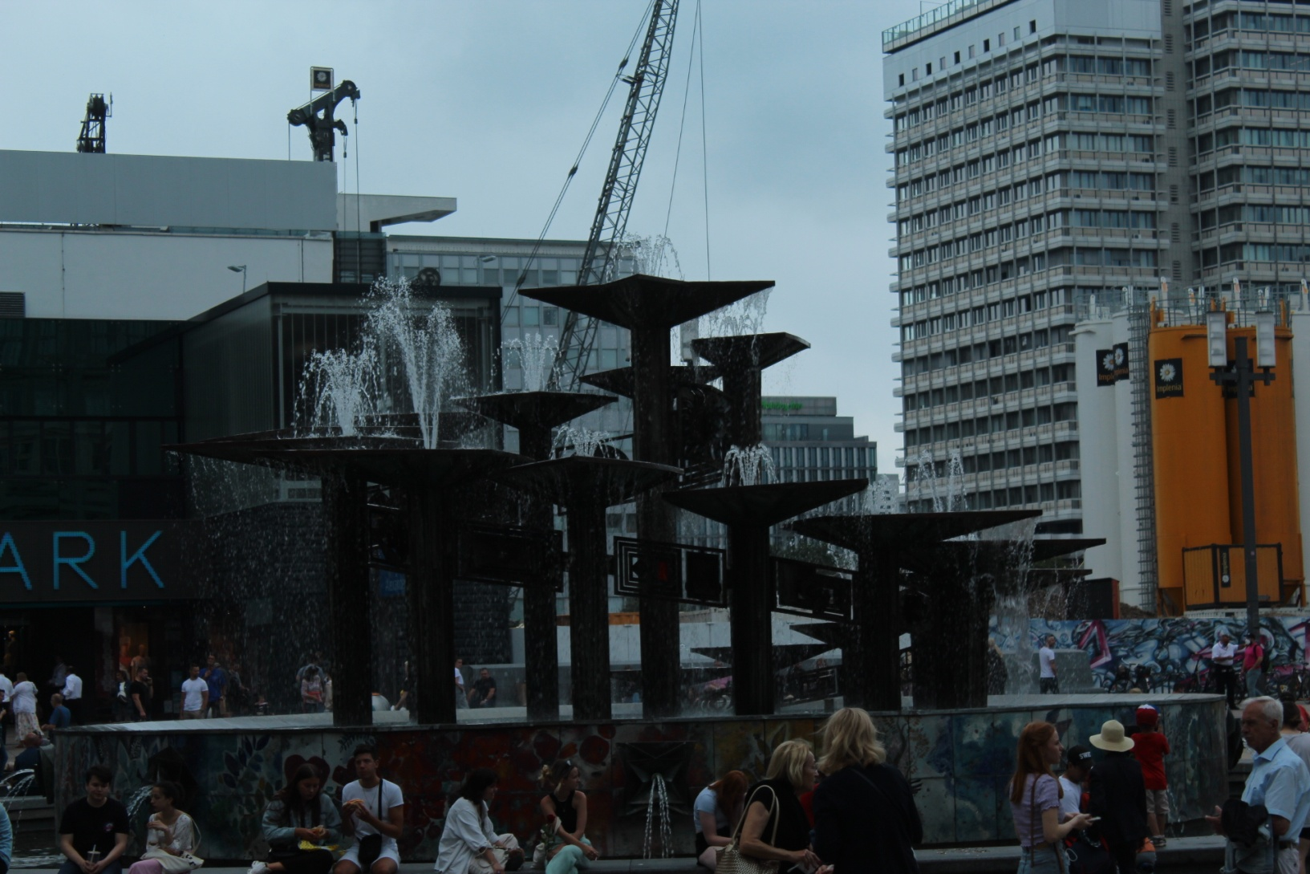

Slide 26
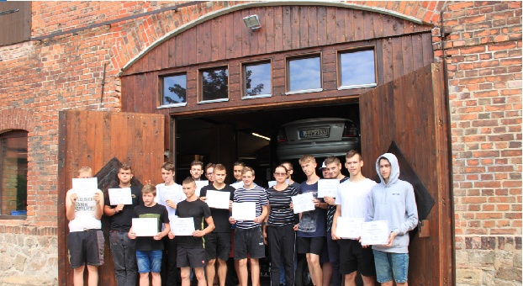
Podsumowanie
Na zakończenie praktyk otrzymaliśmy certyfikaty z miejsc odbywania praktyk, z organizacji przyjmującej oraz dokumenty Europass Mobilność

Slide 27
Podsumowanie
Udział w praktykach w ramach projektu „POWER” był doskonałą okazją aby uzyskać wiele nowych umiejętności zawodowych oraz udoskonalić te, które zdobyliśmy podczas nauki w szkole. Praktyki te były inspirującym doświadczeniem, dzięki nim poznaliśmy niemiecką kulturę nowych ludzi. Wyjazd ten dał też cenną możliwość doskonalenia umiejętności językowych.

